Slide 1
EMPODERA A TUS LÍDERES
Apoyo y Educación para Distribuidores Independientes.

Slide 2
Tu éxito o fracaso sólo depende de ti

Slide 3
Como upline nuestro trabajo es dar recursos, estímulos y ejemplo.

Slide 4
Quiero hacer el negocio ¿Ahora qué?
1. Clase de negocio o Foro-Chat
2. Clase Plan de Compensación
3. Formulario Filtro
Si la persona escogió Camino 1
Si la persona escogió Camino 2 ó 3
1. Llamada Pre-Inducción
2. Correo Post Llamada Pre-Inducción
3. Clase Introducción Pre-Grabada
Programa

Slide 5
Apoyo y Educación a DI según su rango

Slide 6
De Distribuidor Independiente a Premier
Llévalos a las clases de negocio, plan de compensación y llamada Pre-Inducción de tu próximo líder Plata+
Llévalos a Impulsando Tu Negocio y tu próximo Líder Plata+ será su mentor para aclarar sus dudas (en grupo)
No tienes que hacer llamadas estratégicas hasta el rango de Plata (pero sí las puedes recibir a partir del rango de Élite)

Slide 7
Plata
Imparte clases de negocio, plan de compensación y llamadas Pre-inducción
Lleva a sus DI a las clases y aclara sus dudas
Planifica llamadas estratégicas con sus líderes (calificantes o no) a partir del rango de Élite
Organiza Semana de Bienestar
Organiza las rifas y la entrega de incentivos
Se independiza del chat de WhatsApp de clientes mayoristas (Plata)

Slide 8
Oro
Las mismas actividades que los líderes Plata, y además:
Organiza el Open Box grupal
Se independiza del chat de WhatsApp de Distribuidores Independientes

Slide 9
Platinos y Diamantes+
Mentores de Mentores
Imparte clases de negocio, plan de compensación y llamadas de Pre-inducción
Lleva a sus distribuidores a Impulsando Tu Negocio y apoya a sus líderes Plata para que sean buenos mentores
Planifica llamadas estratégicas con sus líderes calificantes (+ líderes de su estructura)
Imparte mentorías grupales (semanales o quincenales)

Slide 10
Apoyo y Educación a DI según el camino que escogieron de parte del mentor. Líder Plata+

Slide 11
Camino 1
Requisitos: Orden mínima de 100+ PV en el LRP (preferiblemente 125+PV antes del día 15 del mes)
Rango y expectativa de tiempo:
Élite (+6 meses)
Horas de trabajo semanal: 3-5 horas
Ingreso aprox. $300 (Élite)
Actividades requeridas:
Lleva prospectos a las clases de sus uplines
Inscribe (para resultados rápidos, mínimo 4 al mes)
Los agrega a las plataformas educativas de sus uplines
Seguimiento ocasional con sus inscritos

Slide 12
Apoyo a DI Camino 1
Invitarlos a registrarse a este curso (solo debe ver 4 módulos)
Preparar
Invitar
Inscribir
Semana de Bienestar
Acompañarlos en las actividades correspondientes para su camino en cada módulo.
Asegurarte que entiendan el BIR y BP3
Estar pendiente de sus colocaciones
Proveerles la agenda de clases para sus prospectos (clase intro y negocio)
Apoyo y seguimiento de sus nuevos miembros (agregarlos al WhatsApp, registrarlos en tu comunidad educativa, darles Consulta de Bienestar, apoyar con incentivos)
Aclarar sus dudas
Se puede diseñar un acuerdo por escrito para definir los términos y condiciones del apoyo a sus distribuidores Camino 2 ó 3

Slide 13
Camino 2
Requisitos: Orden mínima de 100+ PV en el LRP (preferiblemente 125+PV antes del día 15 del mes)
Rango y expectativa de tiempo:
Élite 3 meses
Plata 12+ meses
Oro 24+ meses
Horas de trabajo semanal: 12-25 horas
Ingreso aprox. $800 y $4,800 (Premier-Oro)
Actividades requeridas:
Prospectar e inscribir (para ver resultados rápidos, min 4 al mes)
Inscribir personas que quieren hacer el negocio (mínimo 1 al mes)
Dar mínimo 2 clases intro a la semana y 1 de negocio
Conectarse y participar en las mentorías del equipo
Invertir tiempo y recursos en formación de producto, negocio y desarrollo personal
Apoyo, educación y seguimiento a su equipo

Slide 14
Camino 3
Requisitos: Orden mínima de 100+ PV en el LRP (preferiblemente 150+PV antes del día 5 del mes)
Rango y expectativa de tiempo:
Élite 2+ meses
Plata 6+ meses
Oro 1 a 3 años
Horas de trabajo semanal: 30-40 horas
Ingreso aprox. $4,800 a $16,400 (Oro-Diamante)
Actividades requeridas:
Prospecta diario
Inscribe mínimo a 4 personas al mes
Imparte clases
Se asocia con un camino 3 al mes (mínimo)
Conectarse y participar en mentorías de equipo o las ve grabadas
Invierte tiempo y recursos en formación de producto y desarrollo personal
Asiste a eventos locales, nacionales e internacionales de la empresa
Llamadas estratégicas con upline y downline (a partir de Premier)
Seguimiento y apoyo a su equipo
Trabajo diario en su crecimiento personal y hábitos de éxito

Slide 15
Apoyo a DI Camino 2 y 3
Invitarlos a registrarse a este curso (Deben ver todos los módulos)
Acompañarlos en las actividades correspondientes en cada módulo
Asegurarse de que entiendan el plan de compensación
Llevarlos por el Flujo de Independencia
Llamadas estratégicas
Darlas: A partir de Plata
Recibirlas: A partir de Élite
Apoyarlos con incentivos (rifas, LRP, etc.)
RECOMENDACIÓN
Incentivar la asistencia a los eventos locales, nacionales e internacionales de la compañía
Rango DI a Ejecutivo
El líder Plata+ cubre el 100% hasta 3 meses
Rango Élite a Premier
El líder Plata cubre 50% y el Pat de inscripción Élite o Premier el otro 50% hasta 3 meses
Rango Plata+
DI Plata+ cubre el incentivo
Aclarar sus dudas

Slide 16
Lo que necesitas hacer

Slide 17
Llamadas estratégicas
A partir del rango Plata
1 vez a la semana
Medio tiempo: 30 minutos
Tiempo completo 1 hora
Procura mismo día y hora cada semana
Asegúrate de que se comprometan a cumplir todas las actividades antes de la próxima llamada

Slide 18
Paso 1
Preguntas de descubrimiento
Cuéntame de...
¿Cómo te has sentido esta semana en el negocio?
¿Cuál es el reto más grande que has tenido esta semana?

Slide 19
Paso 2
Revisar las actividades que se acordaron en la llamada anterior

Slide 20
Paso 3
Diagnóstico
Prospección, seguimiento, objeciones y cierres
Impartir clases o lugar donde llevan a sus prospectos
Redes sociales (generación de contenido)
Seguimiento, apoyo y educación a CM
Seguimiento, apoyo y educación a DI (empoderamiento del equipo y crecimiento)

Slide 21
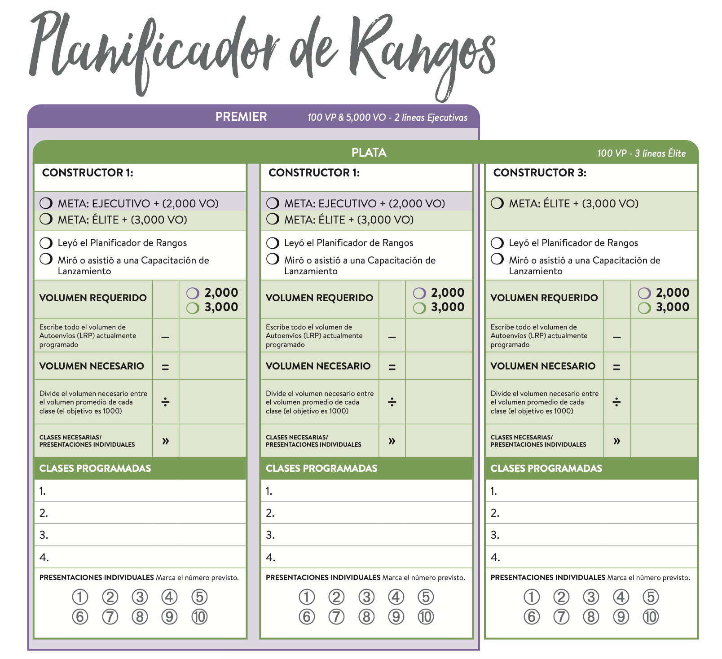
Paso 4
Metas del mes (enseñarles principios básicos de estrategia)
Avance de rango (personal o de otro líder)
Revisar juntos el árbol gráfico (pendiente de colocaciones y excepciones)
Cuáles son las piernas que le van a calificar
Cuáles son los incentivos
Ayudarlos a hacer un road map de rango
Solidificar rango
Bono del poder de 3 y Bono de Empoderamiento

Slide 22
Paso 5
Definir las actividades de las próximas 2 semanas
¿Cómo las vas a lograr?
¿Cuándo las completarás?
¿Cómo puedo ayudarte?

Slide 23
Preparar:
Asistir a una mentoría
Revisar lista de nombres
Organizar agenda semanal para participantes del PIPIA
Invitar:
A clase intro, Consulta de Bienestar o clase de negocio
Enviar muestra (opcional)
Presentar:
Impartir clases
Apoyar a tus líderes a dar clases
Inscribir:
Lograr un número específico de inscripciones personales
Activar gente en LRP
Apoyo y Educación:
Presentar el calendario para clientes mayoristas. Open Box, Consultas de Bienestar, etc.

Slide 24
Paso 6
Escribir las actividades a realizar (utilizar una plataforma existente como Excel o Trello)

Slide 25
Paso 7
Recordatorios importantes:
Próximos eventos
Promociones del mes
Anuncios de la compañía

Slide 26
Tips para mentorear
Enfócate en soluciones y no en problemas
Lleva valor y construye una relación de confianza
Motiva y edifica
Invítalos a invertir tiempo en su desarrollo personal
Reconoce sus triunfos

Slide 27
Apoyar vs Inhabilitar

Slide 28
Esto es un negocio para líderes y emprendedoras

